Slide 1
স্বাগতম

Slide 2
শিক্ষক পরিচিতি
মোহাম্মাদ শাহ আলম
প্রভাষক অর্থনীতি
মোজাদ্দেদীয়া ইসলামিয়া আলিম মাদ্রাসা
কালিয়াকৈর, গাজীপুর ।

Slide 3
পাঠ পরিচিতি
অর্থনীতি ১ম পত্র
আলিম ১ম বর্ষ
৩য় অধ্যায়

Slide 4
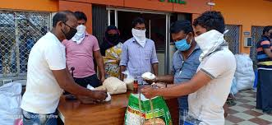
একচেটিয়া মুলক বাজার

Slide 5
পাঠশিরোনাম
একচেটিয়া মুলক বাজার

Slide 6
শিখনফল
১। বাজার কী বলতে পারবে ।
২। একচেটিয়া মুলক বাজার কী বলতে পারবে ।
৩। একচেটিয়া মুলক বাজারের বিক্রেতার সংখা বলতে পারবে ।

Slide 7
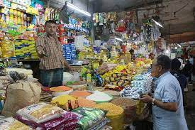
নিত্য প্রয়োজনীয় দ্রব্যের একচেটিয়া মুলক বাজারের ছবি

Slide 8
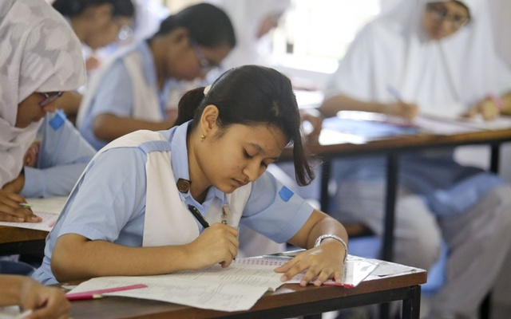
একক কাজ
একচেটিয়া মুলক বাজার বলতে কী বুঝায় ।

Slide 9
দলীয় কাজ
১। একচেটিয়া মুলক বাজারের বৈশিষ্ট্য সমুহ বর্ননা কর ।

Slide 10
মূল্যায়ন
১। সমজাতীয় দ্রব্য বলতে কী বুঝায় ।
২।পরিবর্তক দ্রব্য বলতে কী বুঝায় ।
৩।বিকল্প দ্রব্য বলতে কী বুঝায় ।

Slide 11
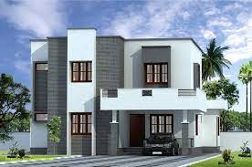
বাড়ীর কাজ
১। একচেটিয়া মুলক বাজারকে পূর্ন প্রতিযোগিতা মুলক বাজারের বিপরীত অবস্থা বলা যায় ব্যাখ্যা কর ।

Slide 12
ধন্যবাদ

